Slide 1
클래스와 객체 실습
Lab Exercise #5
2017년도 2학기
컴퓨터프로그래밍1
권 오 석
충남대학교 컴퓨터공학과

Slide 2
목차
실습
Rectangle 클래스 만들기
Movie 클래스 만들기
문자열 역순 출력하기
과제
문자열의 자음과 모음 개수 계산하기
날짜를 나타내는 클래스 만들기

Slide 3

실습5-1. Rectangle 클래스 만들기(1)
직사각형을 나타내는 Rectangle 클래스를 만들어 보자.
가로값(width)과 세로값(height)을 속성으로 갖는다.
사각형의 넓이를 반환하는 area() 메소드와 사각형의 둘레를 반환하는 perimeter() 메소드를 갖는다.
하나의 Rectangle 객체를 만들어 가로값과 세로값을 입력 받은 후, 해당 직사각형의 넓이와 둘레를 출력하는 프로그램(TestRectangle.jave)을 만들어 보자.

Slide 4
실습5-1. Rectangle 클래스 만들기(2)
public class Rectangle {
// 가로값 필드 추가, double형
;
// 세로값 필드 추가, double형
;
// 직사각형의 넓이를 구하는 메소드
public double area(){
return ;
}
// 직사각형의 둘레를 구하는 메소드
public double perimeter(){
return ;
}
}

Slide 5
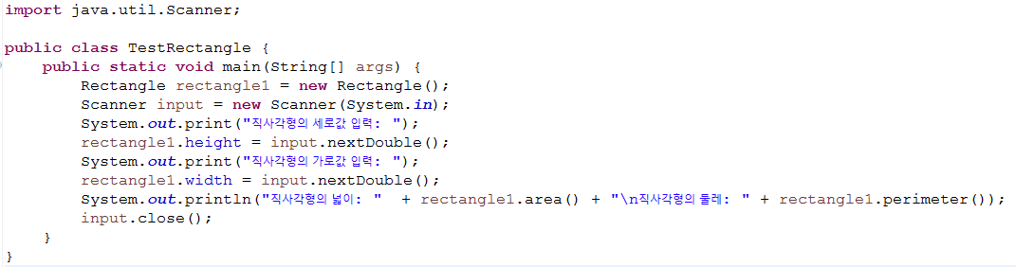
실습5-1. Rectangle 클래스 만들기(3)
TestRectangle 프로그램은 아래와 같다.

Slide 6
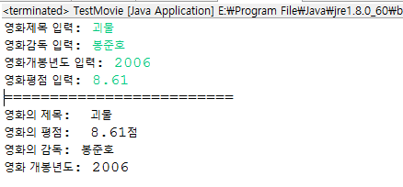
실습5-2. Movie 클래스 만들기(1)
Movie 클래스는 영화 제목(title), 평점(rating), 감독(director), 개봉년도(year) 등의 필드를 가진다.
Movie 클래스는 영화의 모든 정보(속성)를 화면에 출력하는 print() 메소드를 갖는다.
Movie 클래스를 구현하고, 이를 테스트하는 프로그램을 작성해보자.

Slide 7
실습5-2. Movie 클래스 만들기(2)
public class Movie {
; // 제목 필드 추가, String 타입
; // 평점 필드 추가, double 타입
; // 감독 필드 추가, String 타입
; // 개봉년도 필드 추가 String타입
// 영화의 제목, 평점, 감독, 개봉연도를 출력하는 메소드
public void print(){
System.out.println("영화의 제목: " + title + "\n영화의 평점: " + rating + "점\n영화의 감독: " + director + "\n영화 개봉년도: " + year);
}
}

Slide 8
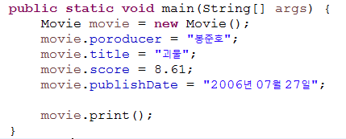
실습5-2. Movie 클래스 만들기(3)
TestMovie 프로그램의 main 메소드는 아래와 같다.

Slide 9

실습5-3. 문자열 역순 출력하기(1)
사용자로부터 받은 문자열을 역순으로 화면에 출력
예를 들어, 사용자가 “secret”을 입력하면 “terces”를 출력
String 클래스의 charAt(index) 메소드를 사용
charAt(index) 메소드는 문자열의 (index+1)번째에 있는 문자를 반환하는 메소드임.

Slide 10
실습5-3. 문자열 역순 출력하기(2)
public static void main(String[] args) {
Scanner input = new Scanner(System.in);
System.out.print("문자열을 입력하시오. ");
String s = input.nextLine(); // 문자열 입력 받기
for( int i = s.length()-1; i >= 0; i-- ){
// 초기값을 문자열의 길이-1으로 한다.
// index는 0부터 시작하여 길이-1까지이기 때문
System.out.print(s.charAt(i)); // 역순으로 출력
}
}

Slide 11

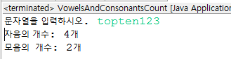
과제5-1. 문자열의 자음과 모음 개수(1)
사용자로부터 입력 받은 문자열의 자음과 모음의 개수를 계산하여 출력하는 프로그램을 작성하시오.
입력 값이, “secret”인 경우, 자음은 4개, 모음은 2개

Slide 12
과제5-2. 문자열 함수 사용
문자열을 입력 받고 대문자는 소문자로, 소문자는 대문자로 반환하는 프로그램 작성하시오
아스키 코드표를 참고하여 구현한다.
Ex) 입력: Hello Wolrd => 출력 : hELLo wOLRD

Slide 13
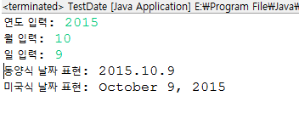
과제5-3. 날짜 클래스 만들기
날짜를 나타내는 클래스의 이름은 Date로 한다.
Date 클래스는 연도, 월, 일 등의 속성을 가진다.
Date 클래스는 날짜를 “2015.10.9”와 같이 출력하는 printEastern() 메소드와 “October 9, 2015”와 같이 출력하는 printWestern() 메소드를 갖는다.
위와 같은 Date 클래스를 구현하고 이를 테스트하는 TestDate 프로그램을 작성하시오.

Slide 14
과제 제출 및 기한
과제 제출방법
과제 결과물 프로젝트를 보고서와 함께 압축하여 제출
제출물 파일형식
[컴프00]hw05_학번_이름.zip
과제가 두 개 이상일 경우 하나의 압축파일로 제출
사이버 캠퍼스(http://e-learn.cnu.ac.kr/) “과제관리”로 제출
제출기한: 월요일(10/23) 23시 59분

